Slide 1
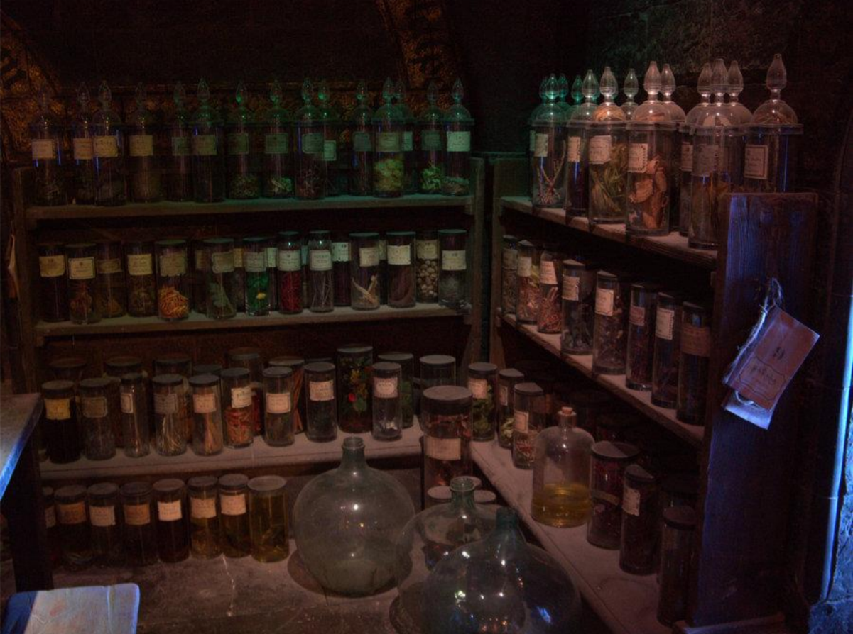
Présentation
Contexte
Besoin
Planification du projet
Modélisation
Requêtes
Bilan
GiselleMagicArt.com

Slide 2
Présentation
Contexte
Besoin
Planification du projet
Modélisation
Requêtes
Bilan
GiselleMagicArt.com

Slide 3
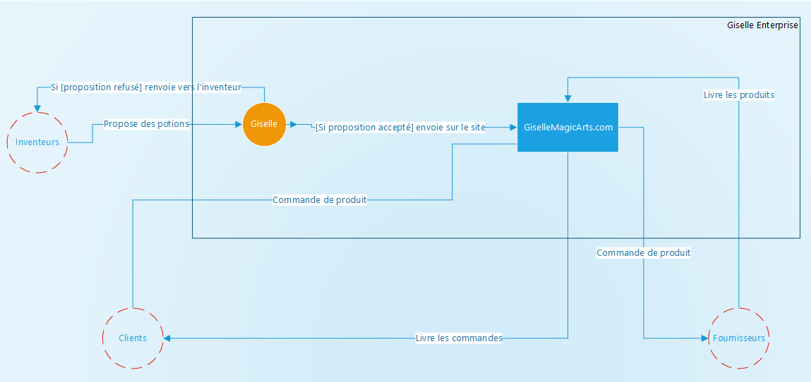
Présentation
Contexte
Besoin
Planification du projet
Modélisation
Requêtes
Bilan
Diagramme de flux
GiselleMagicArt.com

Slide 4
Présentation
Contexte
Besoin
Planification du projet
Modélisation
Requêtes
Bilan
GiselleMagicArt.com

Slide 5
Présentation
Planification du projet
Gant
Outils utilisés
Modélisation
Requêtes
Bilan
GiselleMagicArt.com

Slide 6
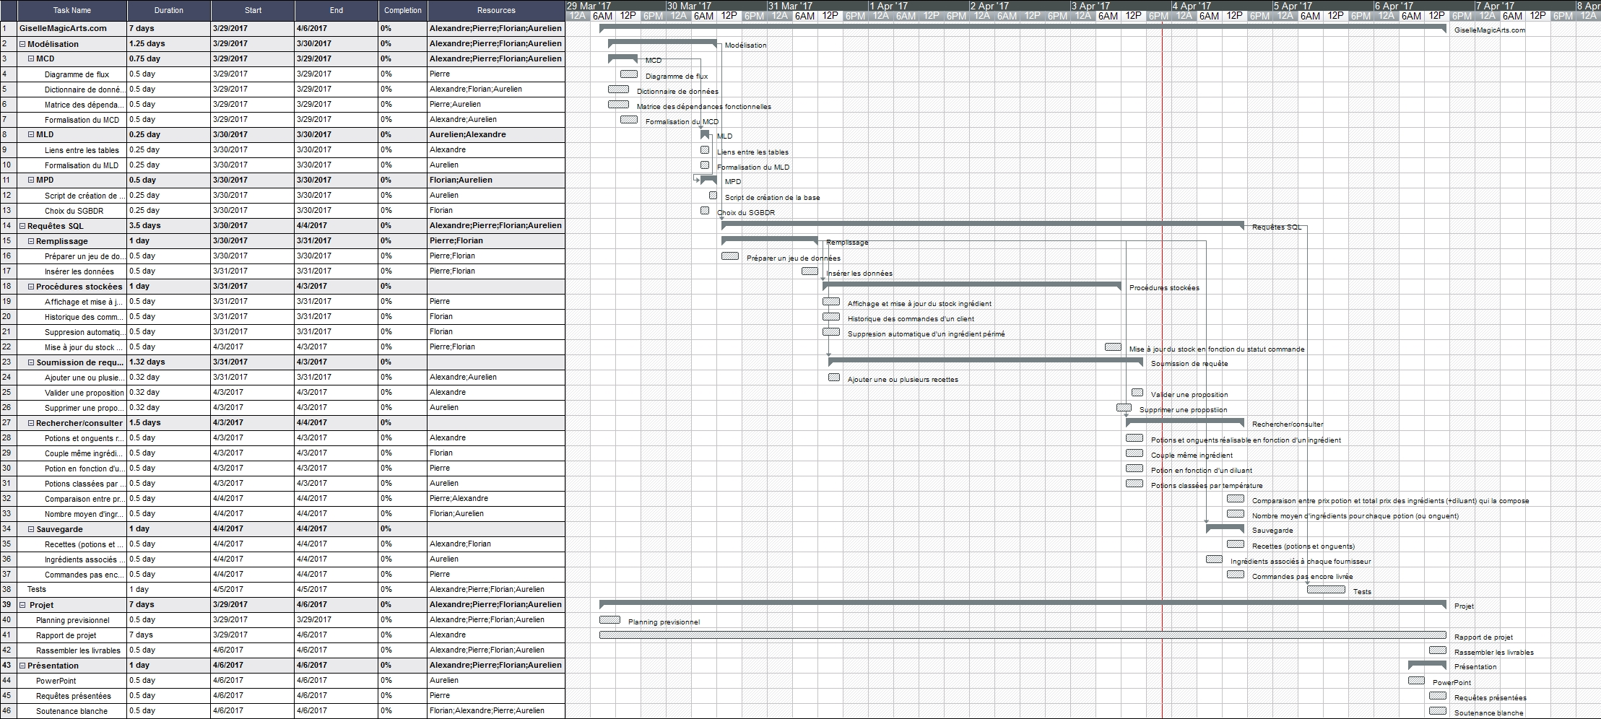
Présentation
Planification du projet
Gant
Outils utilisés
Modélisation
Requêtes
Bilan
Planning prévisionnel
GiselleMagicArt.com

Slide 7
Présentation
Planification du projet
Gant
Outils utilisés
Modélisation
Requêtes
Bilan
Planning définitif
GiselleMagicArt.com

Slide 8




Présentation
Planification du projet
Gant
Outils utilisés
Modélisation
Requêtes
Bilan
Technique
GiselleMagicArt.com

Slide 9




Présentation
Planification du projet
Gant
Outils utilisés
Modélisation
Requêtes
Bilan
Productivité
GiselleMagicArt.com

Slide 10
Présentation
Planification du projet
Modélisation
MCD / MLD
SGBDR
Requêtes
Bilan
Méthode Merise
GiselleMagicArt.com

Slide 11
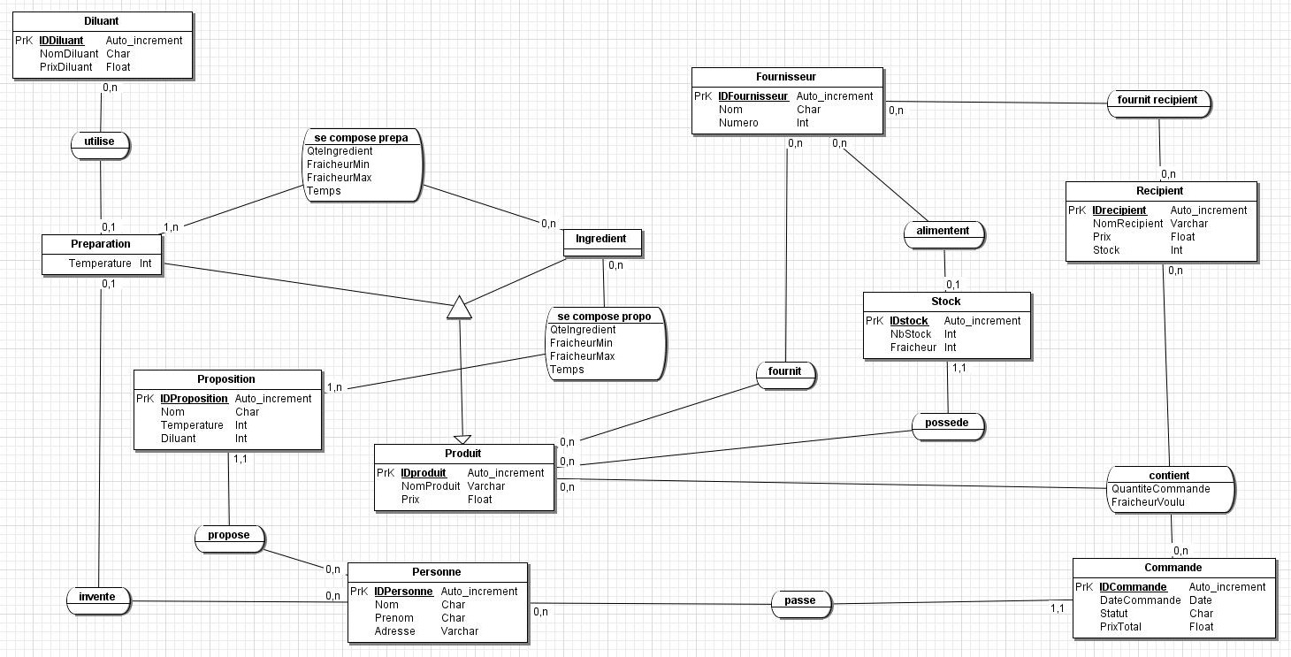
Présentation
Planification du projet
Modélisation
MCD / MLD
SGBDR
Requêtes
Bilan
MCD
GiselleMagicArt.com

Slide 12
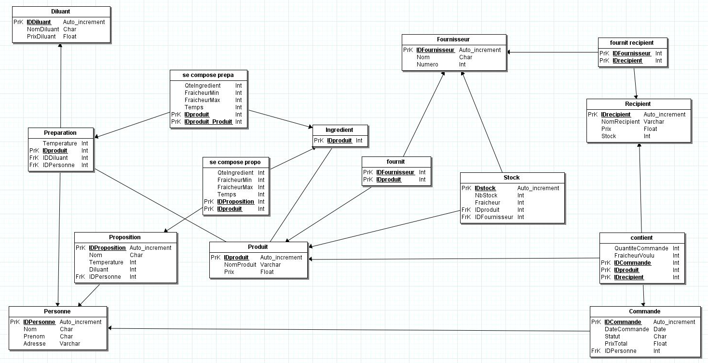
Présentation
Planification du projet
Modélisation
MCD / MLD
SGBDR
Requêtes
Bilan
MLD
GiselleMagicArt.com

Slide 13
Présentation
Planification du projet
Modélisation
MCD / MLD
SGBDR
Requêtes
Bilan
MySQL
GiselleMagicArt.com

Slide 14
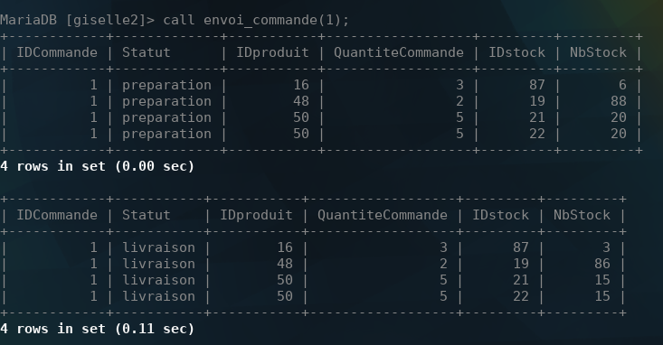
Présentation
Planification du projet
Modélisation
Requêtes
Procédure stockée – Envoi commande
Bilan
Mise à jour du stock après envoie d’une commande
GiselleMagicArt.com

Slide 15
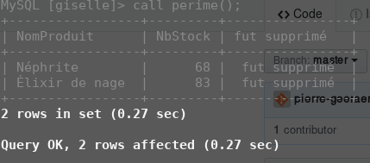
Présentation
Planification du projet
Modélisation
Requêtes
Suppression ingrédient périmé
Bilan
Suppression d’un ingrédient arrivé à expiration
GiselleMagicArt.com

Slide 16
Présentation
Planification du projet
Modélisation
Requêtes
Couple potion / onguent
Bilan
Les couples potions/onguents utilisant la même liste d’ingrédients
GiselleMagicArt.com

Slide 17
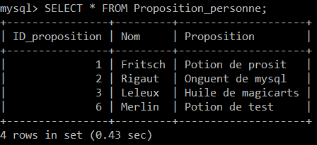
Présentation
Planification du projet
Modélisation
Requêtes
Vue Proposition/ personne
Bilan
Afficher la liste des propositions par personne
GiselleMagicArt.com

Slide 18
Présentation
Planification du projet
Modélisation
Requêtes
Bilan
Perspective d’amélioration
GiselleMagicArt.com

Slide 19
Présentation
Planification du projet
Modélisation
Requêtes
Bilan
Perspective d’amélioration
GiselleMagicArt.com

